Slide 1
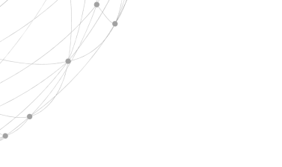

智慧健身教練
Smart fitness coach
穿戴式肌肉監控系統
組員:蔣圳嵐、陳柔羽

Slide 2
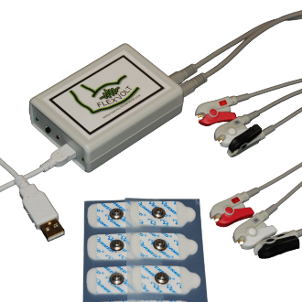
穿戴式裝置與手機的普及
健身風氣與日俱增
運動貼片
Bluetooth Muscle patch
研究動機
生活節奏變快
無法長時間待在健身房
自主運動風氣提高

Slide 3
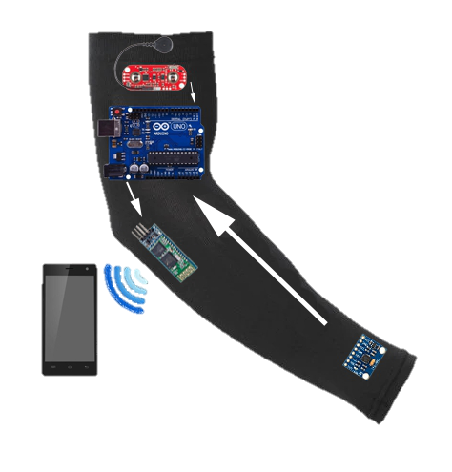
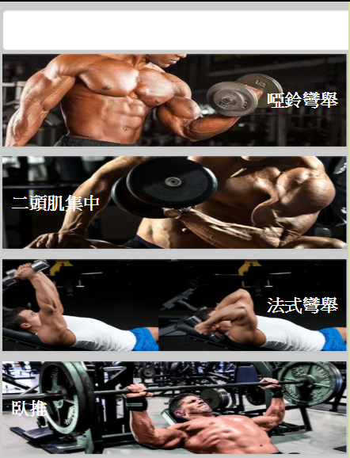
成品展示
系統架構
APP主畫面

Slide 4
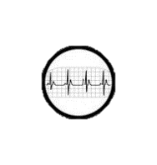
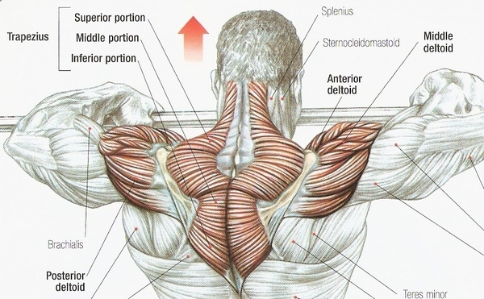
肌群介紹
測量機群選定
◆上半身最易受傷的部位為肩膀
◆上斜方肌(trapezius)

Slide 5
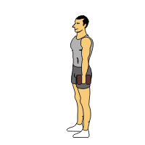
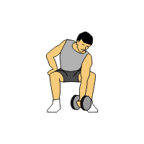
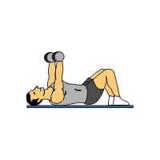
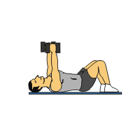
動作選擇
動作1啞鈴彎舉
動作2啞鈴二頭肌集中彎舉
動作3啞鈴臥推
動作4啞鈴法式彎舉

Slide 6
流程圖
Bluetooth have data or not
start
Open app
No
Yes
Receive action and number
Check bluetooth
EMG
No
Yes
0
Open bluetooth
Initial MPU
1(wrong)
Count=num
No
Yes
Count+1
finish

Slide 7
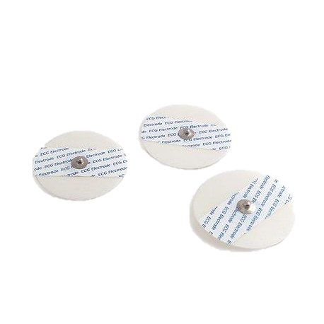
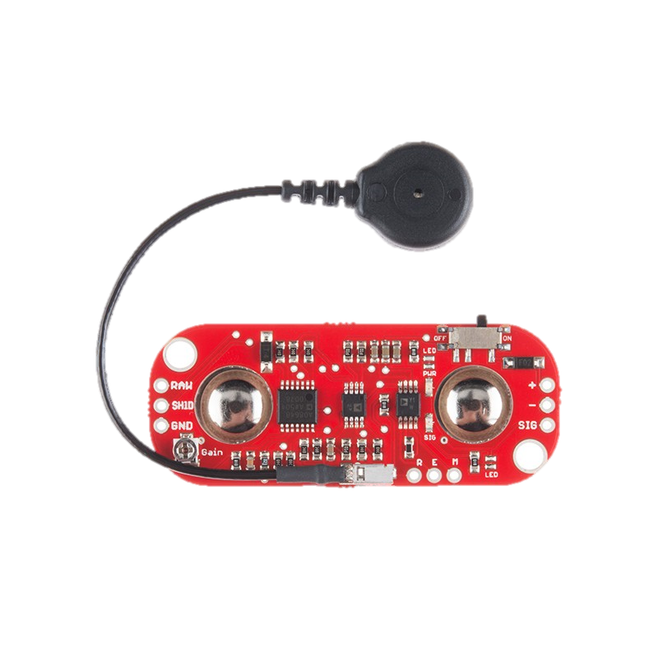
肌肉感測器
肌肉感測器簡介
◆藉由貼片上的氯化銀與導電膠取得肌肉電訊號
◆訊號多為淺層的肌肉組織
◆感測面積大，有雜訊
◆振幅小

Slide 8
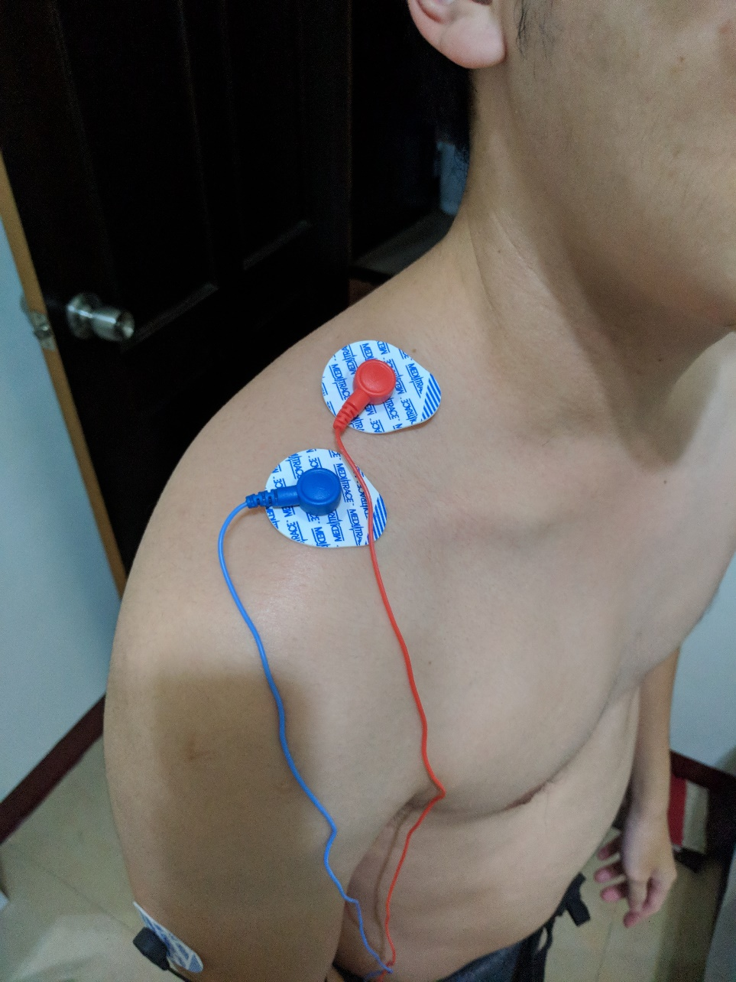
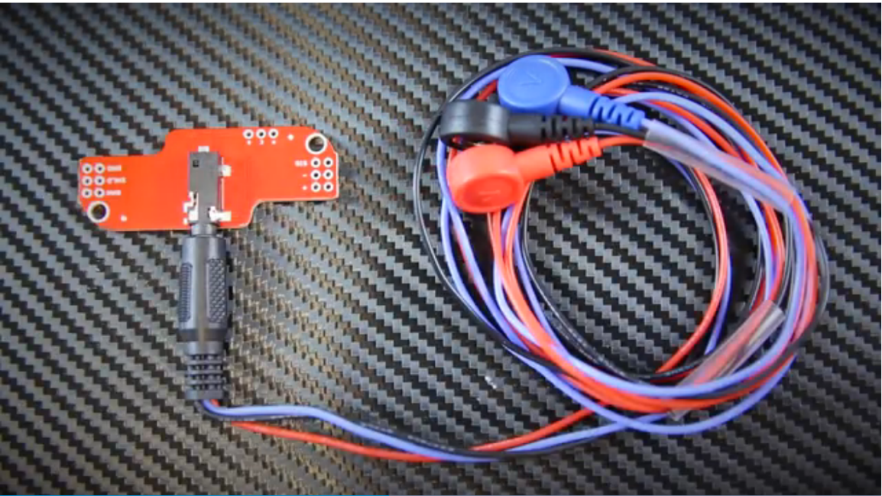
肌肉感測器運作原理
肌肉感測器貼片位置
◆紅色:肌肉中心點
◆藍色:肌肉尾端
◆黑色:參考電壓

Slide 9
肌肉感測器運作原理
肌電圖

Slide 10
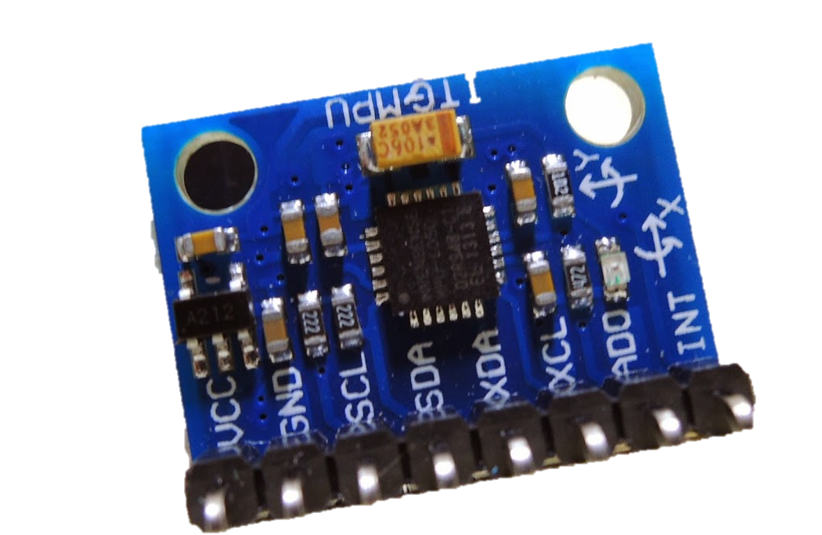
陀螺儀與加速度感測器
MPU6050
偵測立體空間作動，選用陀螺儀配合肌電感測作為判斷依據。
MPU6050芯片內包含的相關運算感測器如下:
數字運動處理器（DMP）
加速度計
角速度計

Slide 11
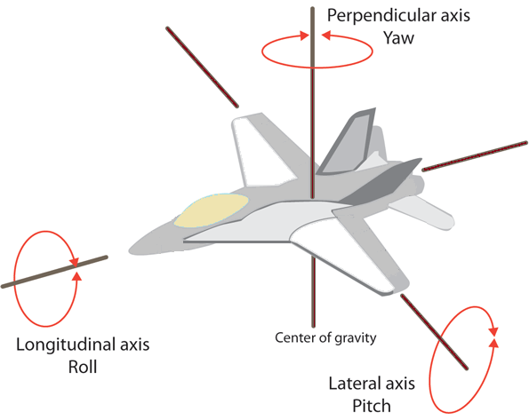
陀螺儀與加速度感測器
MPU6050
靜止時的理想狀態:
(1) X軸與Y軸量加速度應該為 0 (2) Z軸量測到的加速度應為1G，也就是16384 LSB/g
(3) X / Y / Z軸角速度的陀螺儀應該為 0
三軸加速度計(Accelerometer)—輸出X,Y,Z的重力(g)
Range : ±2g, ±4g, ±8g, and ±16g
角速度計(Angular velocity)—三個角速度分量
250度/秒、500度/秒、1000度/秒、2000度/秒

Slide 12
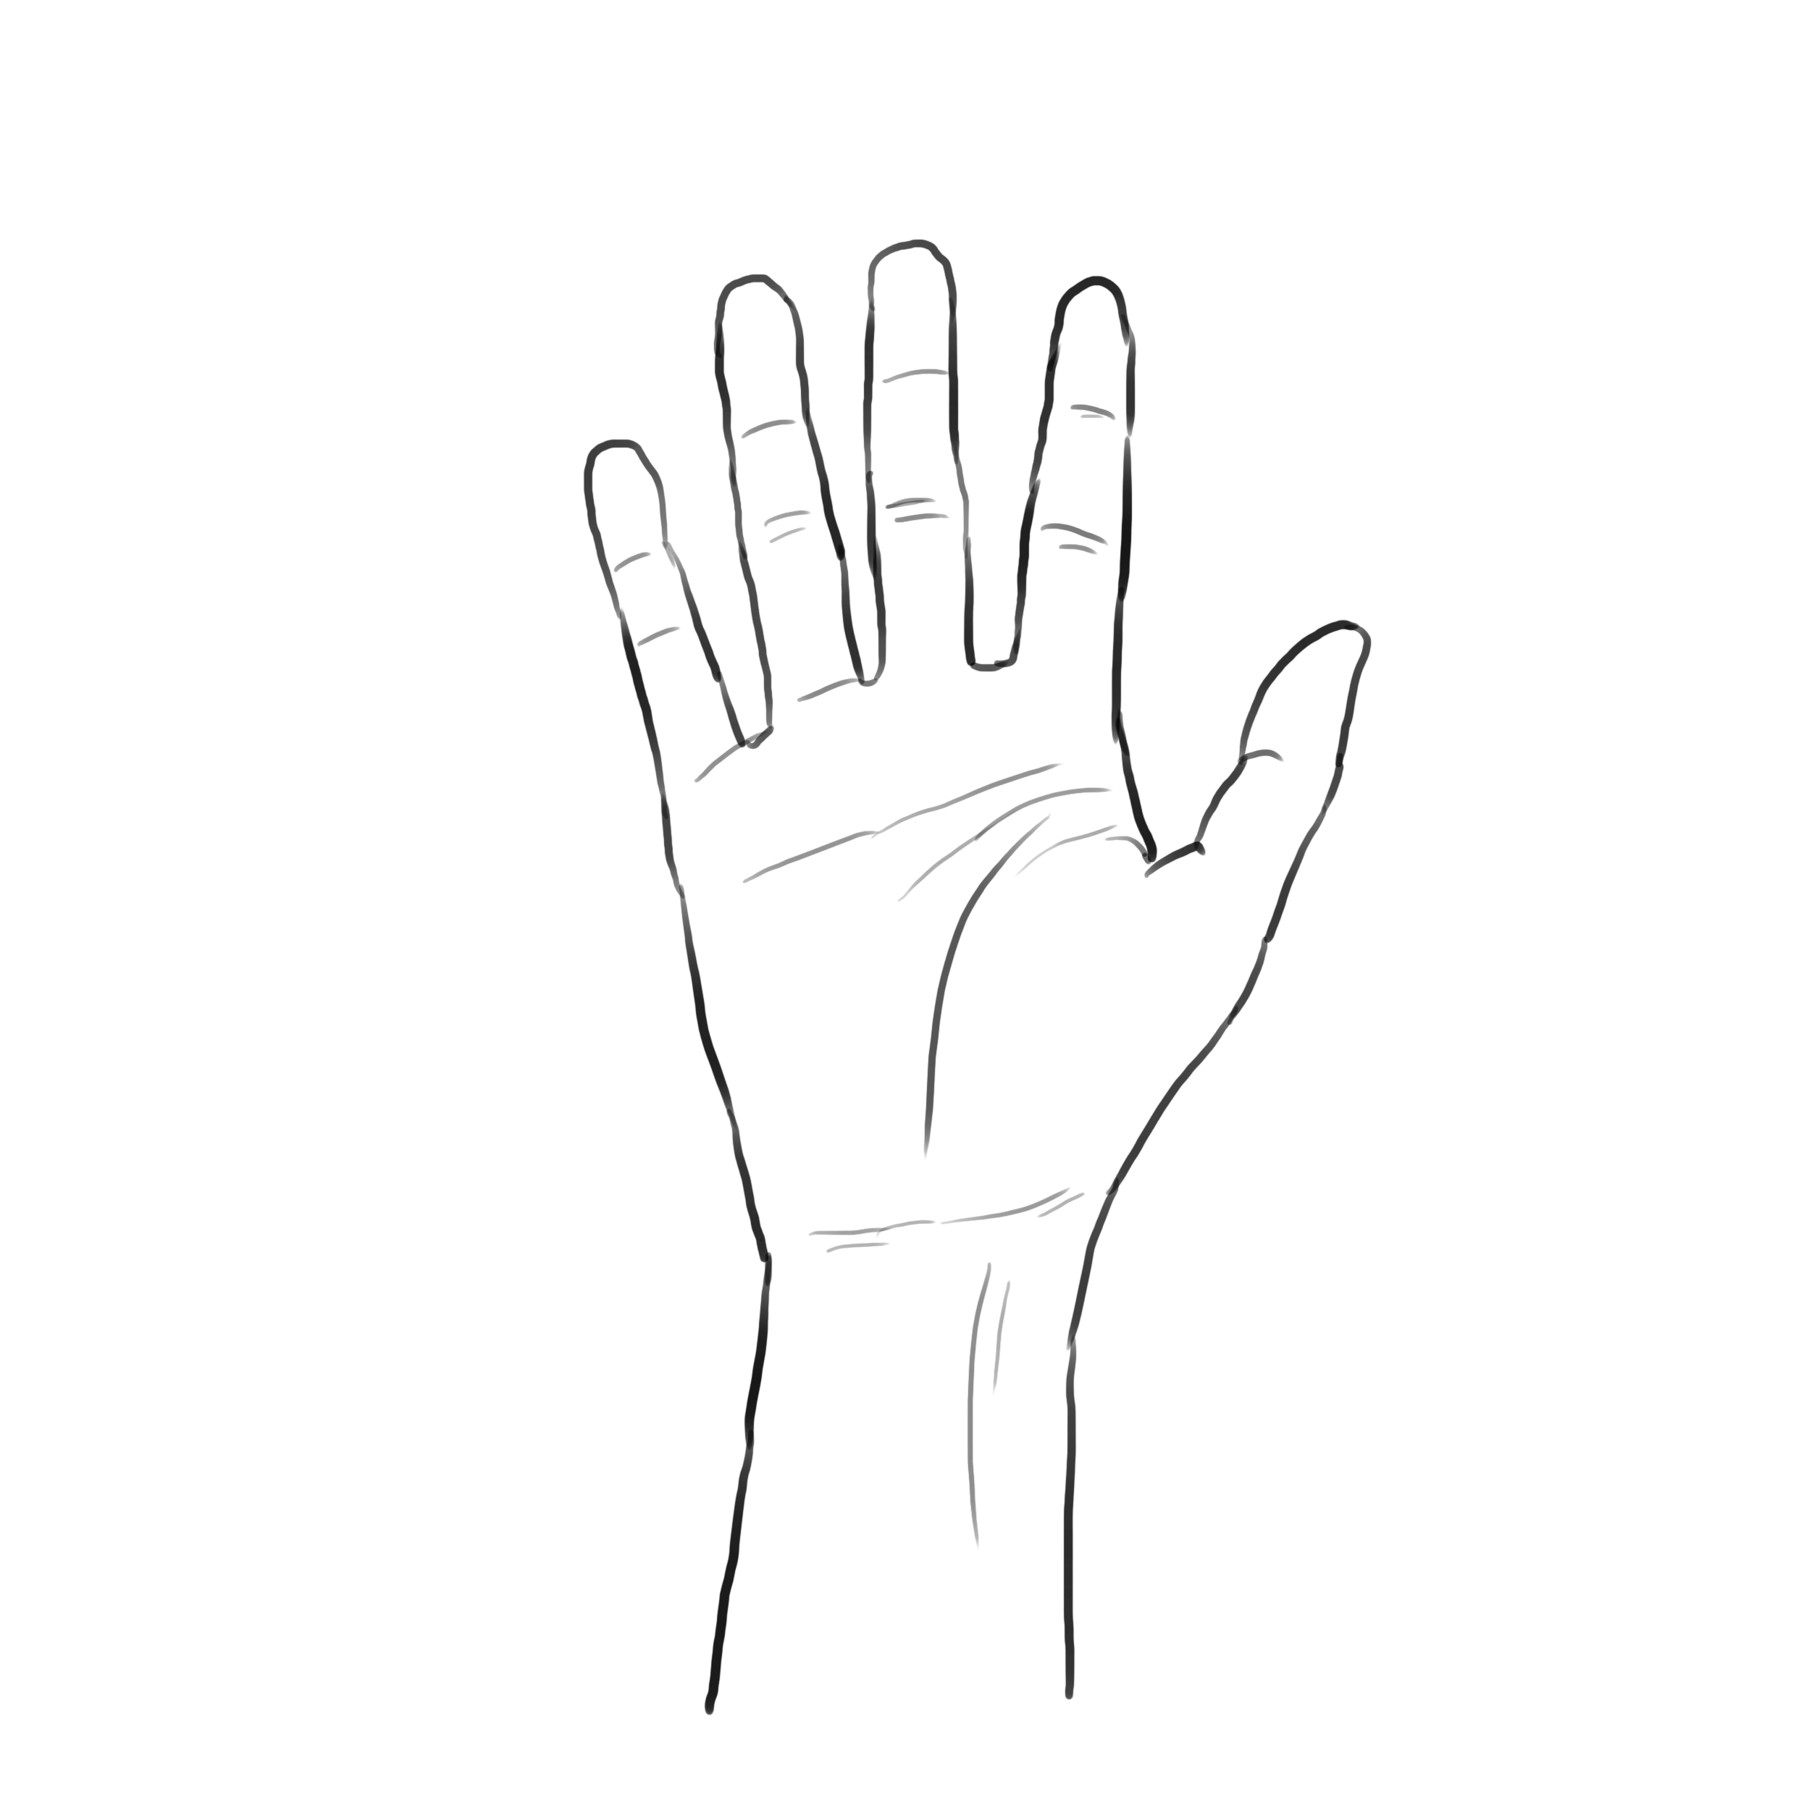
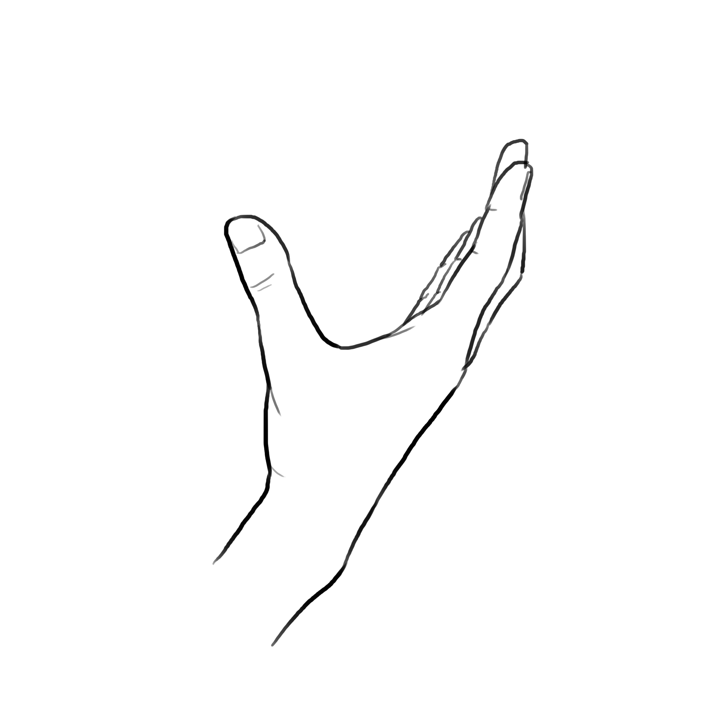
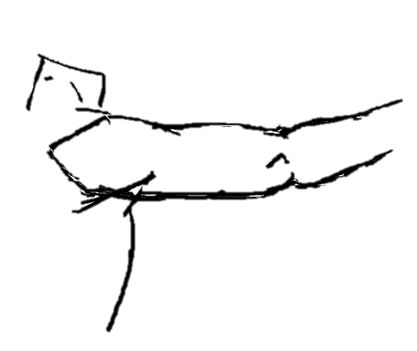
陀螺儀與加速度感測器
MPU6050黏貼處
接線處
MPU6050

Slide 13
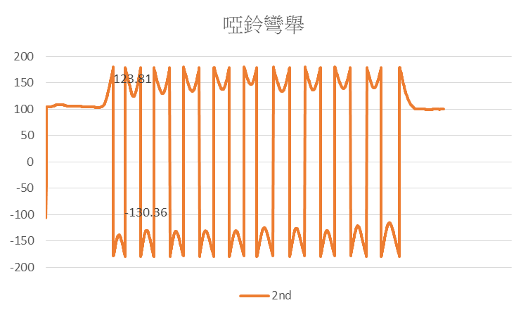
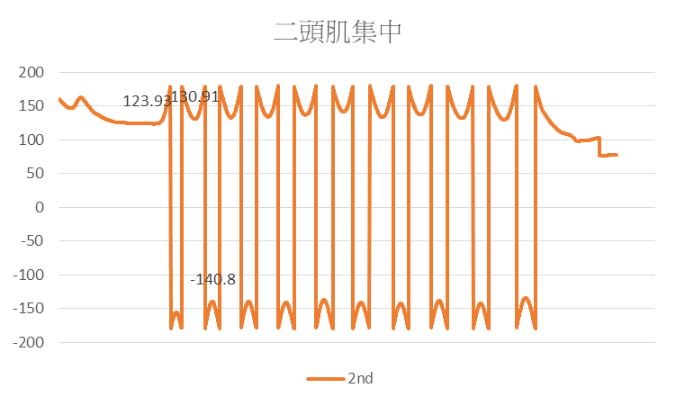
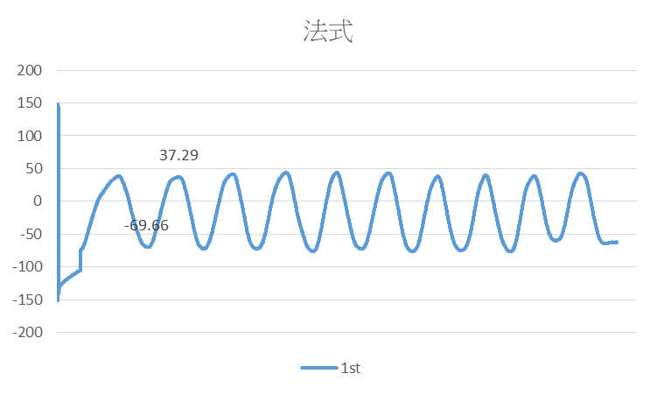
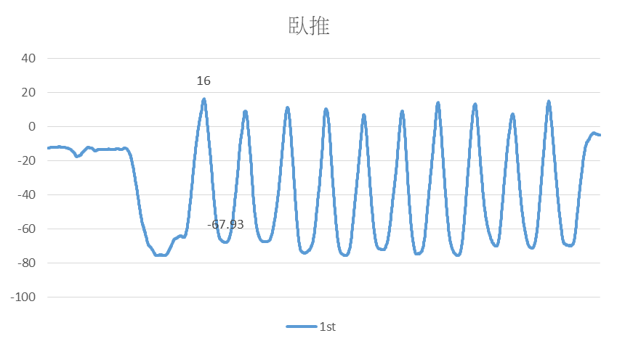
陀螺儀與加速度感測器

Slide 14
影片欣賞

Slide 15
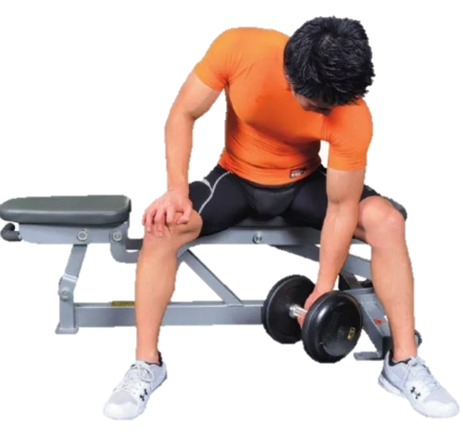
未來展望
增加加速度計
建構骨架
肌肉貼片數量
可以更清楚知道各肌群發力狀況

Slide 16


